Slide 1
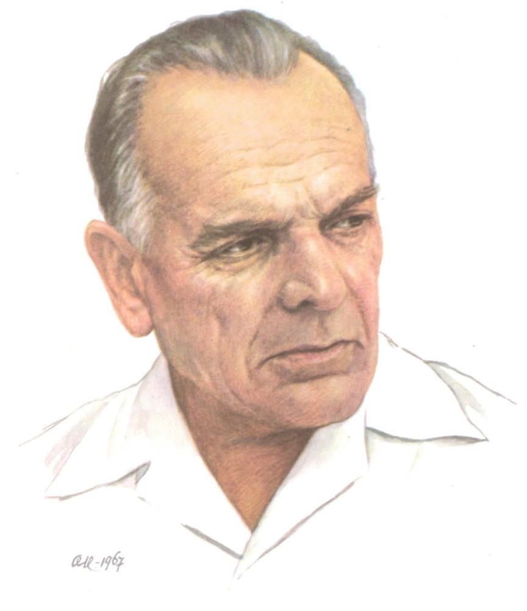
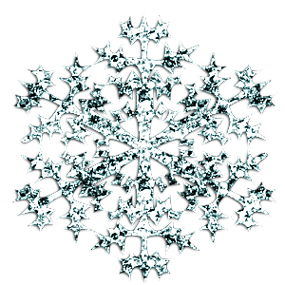
Русский язык
11
класс
К.Г. Паустовский
«Телеграмма» (2)
Мусурманова
Юлия Юрьевна

Slide 2
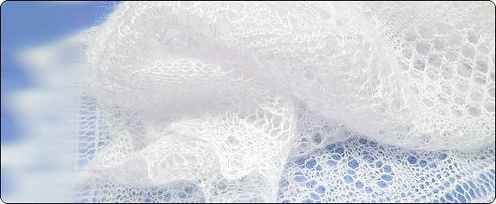
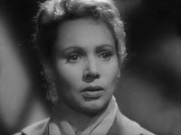
Спешите делать добрые дела.
К. Паустовский

Slide 3
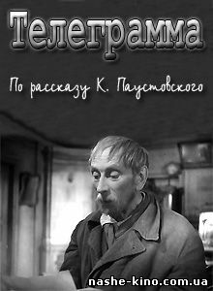
Словарная работа
неуживчивый – chiqisholmaslik
обрекать – mahkum qilmoq
отчание – umidsizlik
уязвлённый – ranjigan, tahqirlangan
наигранный – sun’iy, yasama
извлечь – olmoq
бестолковый – ovsar
скомкать – g‘ijimlamoq
пронзительный – o‘tkir
нервы расходились – asablar rosa qo‘zg‘aldi
навзрыд – ho‘ngrab (yig‘lamoq)
корявый – egri-bugri
крадучись – yashirincha
непоправимый – tuzalmas, tuzatib bo‘lmaydigan
невыносимый – badhazm

Slide 4
Выставка открылась вечером. Тимофеев злился и говорил, что нельзя смотреть скульптуру при электричестве.
– Мертвый свет! – ворчал он. – Убийственная скука! Керосин и то лучше.
– Какой же свет вам нужен? – вспылила Настя.
– Свечи нужны! Свечи! – страдальчески закричал Тимофеев. – Как же можно Гоголя ставить под электрическую лампу. Абсурд!
Нa открытии были скульпторы, художники. Тимофеев понимал, что выставка удалась.

Slide 5
Седой вспыльчивый художник подошёл к Насте и похлопал её по руке:
– Благодарю. Слышал, что это вы извлекли Тимофеева на свет божий. Прекрасно сделали. А то у нас, знаете ли, много болтающих о внимании к художнику, о заботе и чуткости, а как дойдёт до дела, так натыкаешься на пустые глаза. Ещё раз благодарю!
Началось обсуждение. Говорили много, хвалили, горячились, и мысль, брошенная старым художником о внимании к человеку, к молодому незаслуженно забытому скульптору, повторялась в каждой речи.
Тимофеев сидел нахохлившись, рассматривал паркет, но всё же искоса поглядывал на выступающих, не зная, можно ли им верить или пока ещё рано.

Slide 6
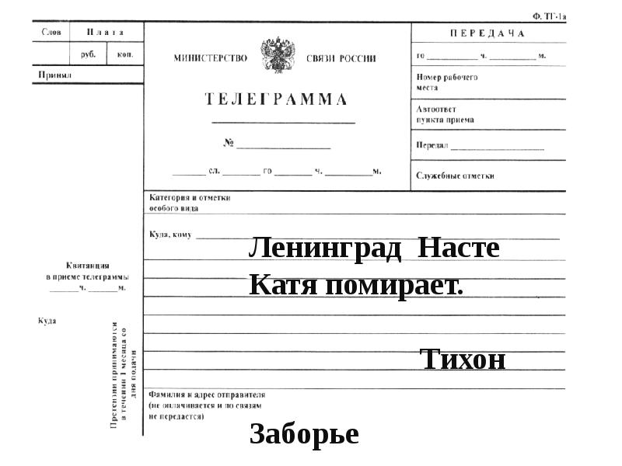
В дверях появилась курьерша из Союза – добрая и бестолковая Даша. Она делала Насте какие-то знаки. Настя подошла к ней, и Даша подала ей телеграмму.
Настя вернулась на своё место, незаметно вскрыла телеграмму, прочла и ничего не поняла:
«Катя помирает. Тихон».
«Какая Катя? – растерянно подумала Настя. – Какой Тихон? Должно быть, это не мне». Она посмотрела на адрес: нет, телеграмма была ей. Тогда только она заметила тонкие печатные буквы на бумажной ленте: «Заборье».
Настя скомкала телеграмму и нахмурилась

Slide 7
Выступал Першин.
– В наши дни, – говорил он, покачиваясь и придерживая очки, – забота о человеке становится той прекрасной реальностью, которая помогает нам расти и работать. Я счастлив отметить в нашей среде, в среде скульпторов и художников, проявление этой заботы. Я говорю о выставке работ товарища Тимофеева. Этой выставкой мы целиком обязаны – да не в обиду будет сказано нашему руководству – одной из рядовых сотрудниц Союза, нашей милой Анастасии Семёновне.
Перший поклонился Насте, и все зааплодировали. Аплодировали долго. Настя смутилась до слёз.

Slide 8
Все смотрели на Першина, но чей-то взгляд, тяжелый и пронзительный, Настя все время чувствовала на себе и боялась поднять голову. «Кто бы это мог быть? – подумала она. – Неужели кто-нибудь догадался? Как глупо. Опять расходились нервы».
Она с усилием подняла глаза и тотчас отвела их: Гоголь смотрел на неё, усмехаясь. На его виске как будто тяжело билась тонкая жилка. Насте показалось, что Гоголь тихо сказал сквозь стиснутые зубы: – «Эх, ты!»

Slide 9
Как проявила себя Настя в организации выставки художника Тимофеева?
Как вы думаете, для чего в рассказе дан такой персонаж, как Першин?
Похожа ли Настя на него?
Почему Настя, такая внимательная к другим людям, забыла о своей больной матери?
Как оценили деятельность Насти художники?
Радуемся ли мы за Настю, читая о том, как художники благодарят её за чуткость, заботу о человеке?

Slide 10
Настя быстро встала, вышла, торопливо оделась внизу и выбежала на улицу.
«Поздно! Маму я уже не увижу», – сказала она про себя и вспомнила, что за последний год она впервые произнесла это детское милое слово – «мама».
Она вскочила, быстро пошла против снега, хлеставшего в лицо.
«Что ж что, мама? Что? – думала она, ничего не видя. – Мама! Как же это могло так случиться? Ведь никого же у меня в жизни нет. Нет и не будет роднее. Лишь бы успеть, лишь бы она увидела меня, лишь бы простила».

Slide 11
Настя вышла на Невский проспект, к городской станции железных дорог.
Она опоздала. Билетов уже не было. Настя стояла около кассы, губы у неё дрожали, она не могла говорить, чувствуя, что от первого же сказанного слова она расплачется. Пожилая кассирша в очках выглянула в окошко.
– Что с вами, гражданка? – недовольно спросила она.
– Ничего, – ответила Настя. – У меня мама… Настя повернулась и быстро пошла к выходу.
– Куда вы? – крикнула кассирша. – Сразу надо было сказать. Подождите минутку.

Slide 12
В тот же вечер Настя уехала. Всю дорогу ей казалось, что «Красная стрела» едва тащится, тогда как поезд стремительно мчался сквозь ночные леса, обдавая их паром и оглашая протяжным предостерегающим криком.

Slide 13
…Тихон пришёл на почту, пошептался с почтарём Василием, взял у него телеграфный бланк, повертел его и долго, вытирая рукавом усы, что-то писал на бланке корявыми буквами. Потом осторожно сложил бланк, засунул в шапку и поплёлся к Катерине Петровне.

Slide 14
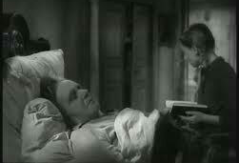
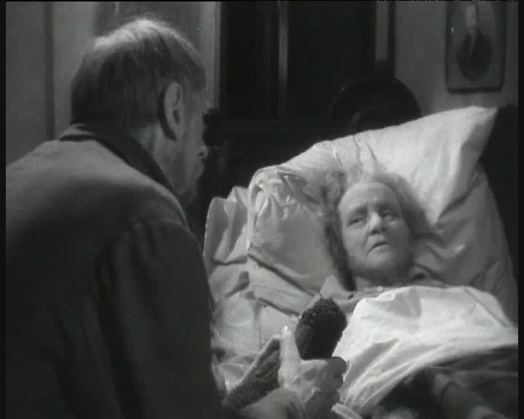
– Вот! – сказал Тихон, осторожно развернул телеграмму и протянул её Катерине Петровне.
Но Катерина Петровна её не взяла, а всё так же умоляюще смотрела на Тихона.
– Прочти, – сказала Манюшка. – Бабка уже читать не умеет. У неё слабость в глазах.

Slide 15
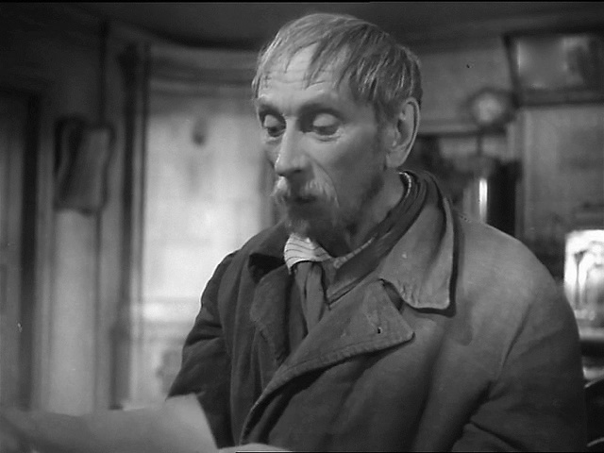
Тихон испуганно огляделся, поправил ворот, пригладил рыжие редкие волосы и глухим, неуверенным голосом прочёл: «Дожидайтесь, выехала. Остаюсь всегда любящая дочь ваша Настя».
– Не надо, Тиша! – тихо сказала Катерина Петровна. – Не надо, милый. Бог с тобой. Спасибо тебе за доброе слово, за ласку.
Катерина Петровна с трудом отвернулась к стене, потом как будто уснула.

Slide 16
Хоронили Катерину Петровну на следующий день. Подморозило. Выпал тонкий снежок. День побелел, и небо было сухое, светлое, но серое, будто над головой протянули вымытую, подмёрзшую холстину. Дали за рекой стояли сизые. От них тянуло острым и весёлым запахом снега, схваченной первым морозом ивовой коры.
На похороны собрались старухи и ребята…

Slide 17
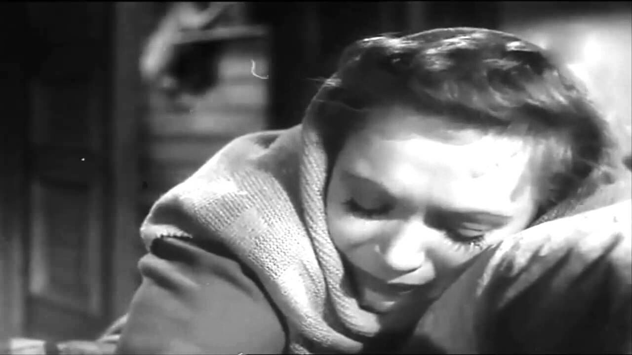
В Заборье Настя приехала на второй день после похорон. Она застала свежий могильный холм на кладбище – земля на нём смёрзлась комками – и холодную тёмную комнату Катерины Петровны, из которой, казалось, жизнь ушла давным-давно.
В этой комнате Настя проплакала всю ночь, пока за окнами не засинел мутный и тяжёлый рассвет.
Уехала Настя из Заборья крадучись, стараясь, чтобы её никто не увидел и ни о чём не расспрашивал. Ей казалось, что никто, кроме Катерины Петровны, не мог снять с неё непоправимой вины, невыносимой тяжести.

Slide 18
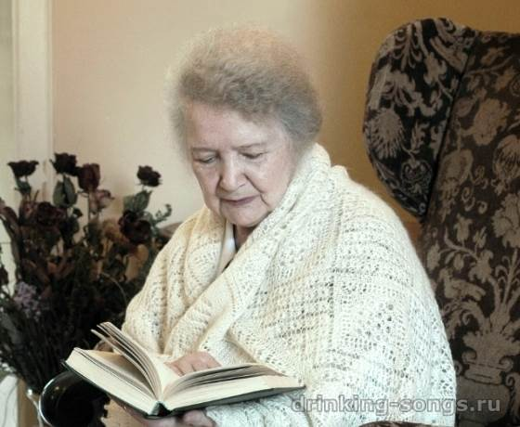
«Есть на свете прекраснейшее существо, у которого мы всегда в долгу, – это мать». М.Горький.

Slide 19
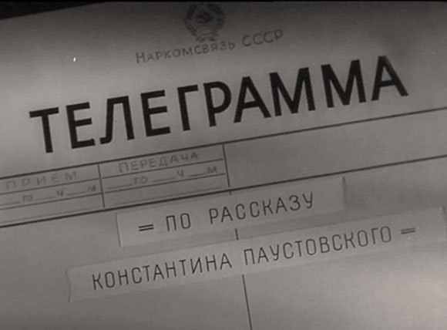
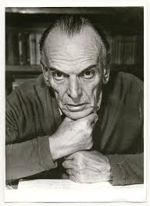
Задание для самостоятельной работы
Как вы понимаете заглавие рассказа?
Сколько телеграмм в рассказе? Какая из них, по-вашему, упоминается в названии?

